Slide 1
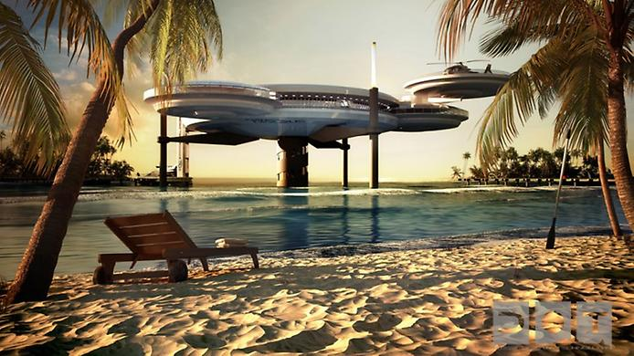

Hôtels modernes

Slide 2
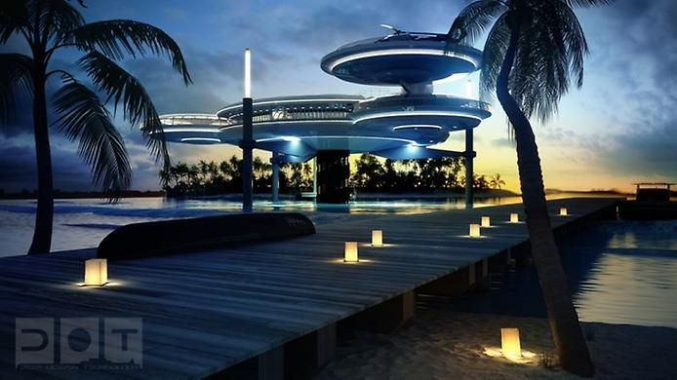
Hôtel sous-marin à Dubaï
Le boom de la construction à Dubaï est encore loin d'être complet, il déjà construit beaucoup de grands projets.
Vous ici auront une occasion unique de passer presque au fond du golfe Persique.

Slide 3

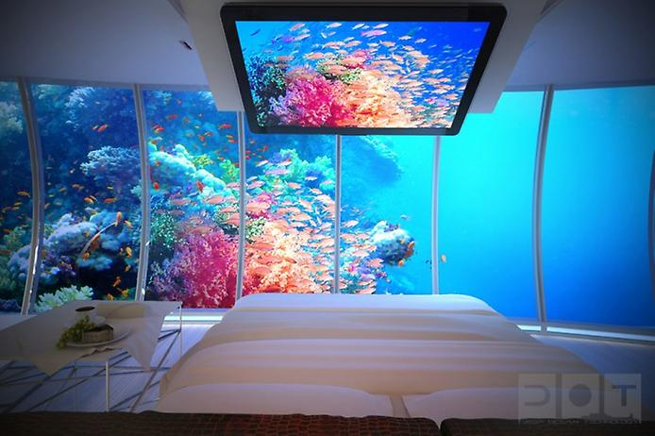
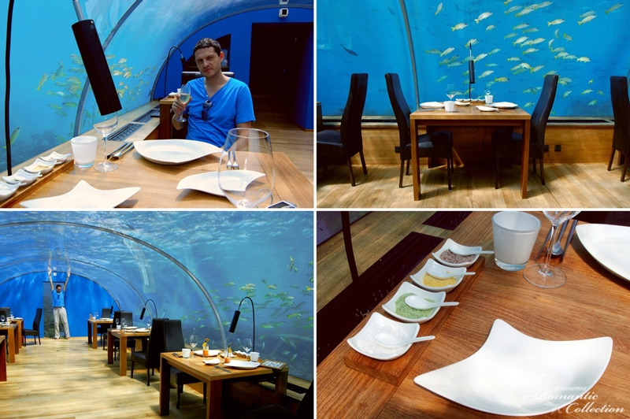
Il sera situé à plus de 20 chambres de luxe à une profondeur de 10 mètres sous l'eau.
Maintenant, cependant, projette de construire le plus grand et le plus luxueux hôtel de la monde sous-marin appelé eau de disque.

Slide 5
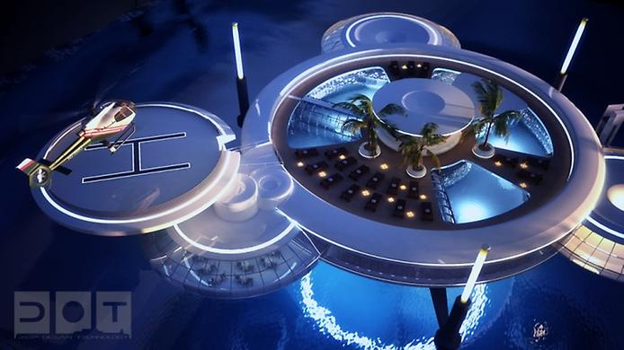

Slide 6
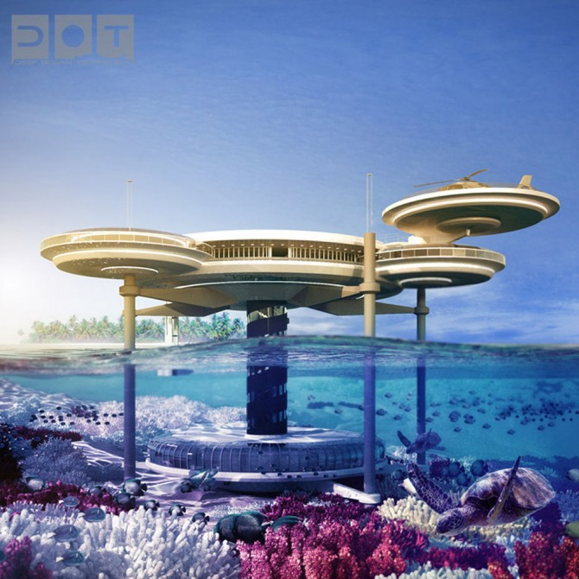

Slide 7
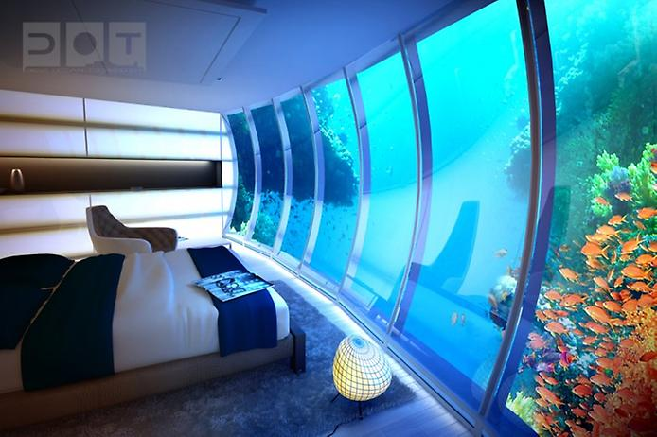

Slide 8
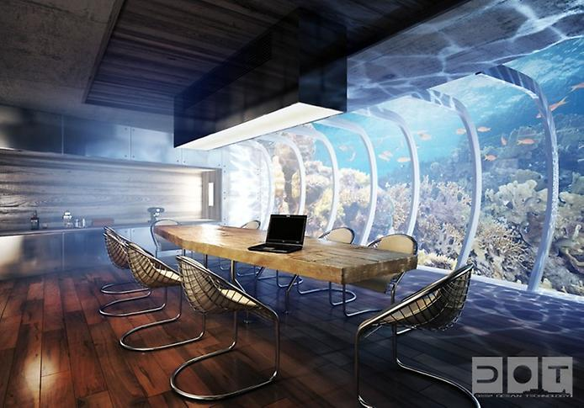

Slide 9
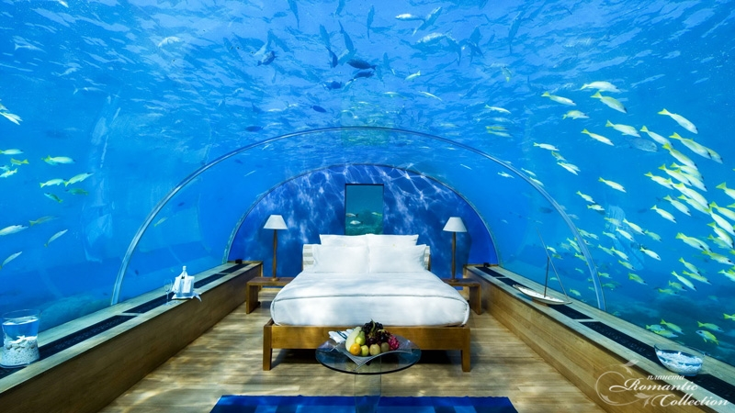
Hôtel sous-marin aux Maldives

Slide 10
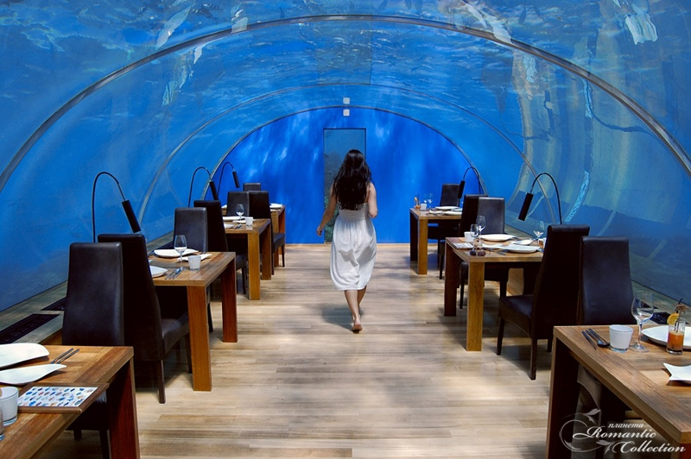

Slide 11
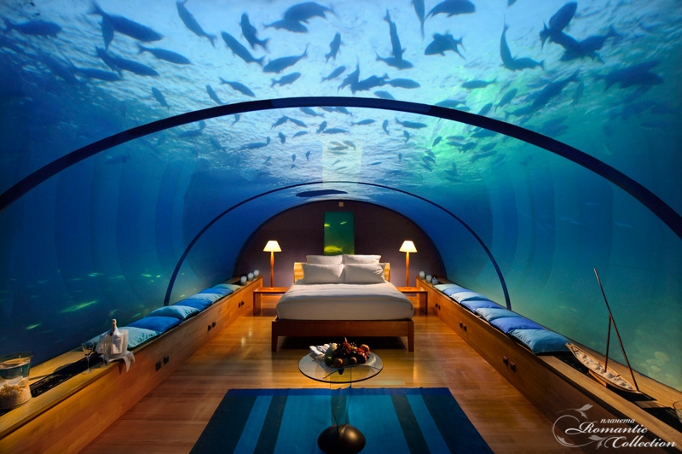

Slide 12
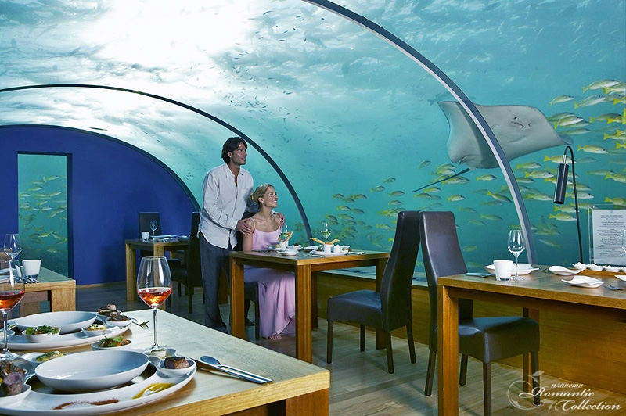

Slide 13
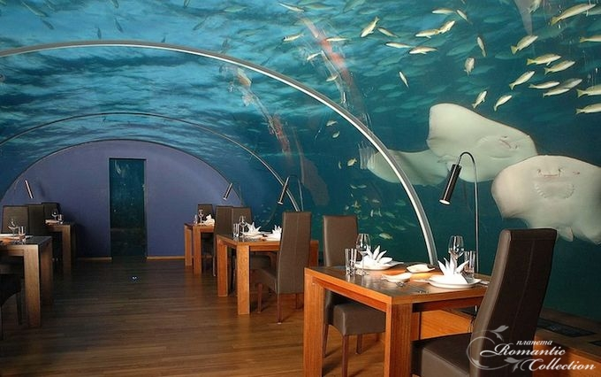
Plus de cinq ans ont un restaurant sous-marin spécial dans cet hôtel.

Slide 14
Maldives - le célèbre centre touristique et de divertissement exclusif il - ne sont pas rares.

